Slide 1
Web攻防 训练营
文件上传-绕过黑名单验证（双写绕过）

Slide 2
课程内容
1. 双写绕过原理
3. 绕过黑名单验证
2. 基于黑名单验证代码分析
4. 上传Webshell

Slide 3
双写绕过原理
01

Slide 4
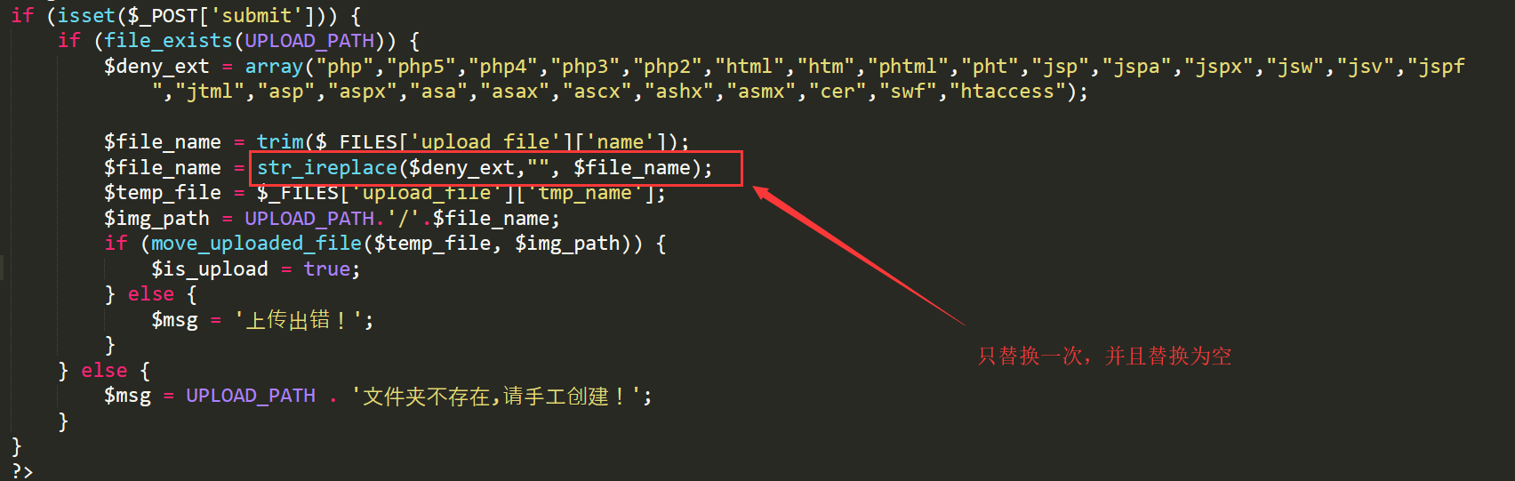
双写绕过原理
代码编写过程中，只对黑名单中的内容进行空替换，因为只替换一次所以造成双写绕过。
例如：
1.phphpp

Slide 5
基于黑名单验证代码分析
02

Slide 6
基于黑名单代码分析
str_ireplace() 函数替换字符串中的一些字符（不区分大小写）。
该函数必须遵循下列规则：
如果搜索的字符串是一个数组，那么它将返回一个数组。
如果搜索的字符串是一个数组，那么它将对数组中的每个元素进行查找和替换。
如果同时需要对数组进行查找和替换，并且需要执行替换的元素少于查找到的元素的数量，那么多余元素将用空字符串进行替换
如果是对一个数组进行查找，但只对一个字符串进行替换，那么替代字符串将对所有查找到的值起作用。
注释：该函数不区分大小写。请使用 str_replace() 函数来执行区分大小写的搜索。
注释：该函数是二进制安全的。

Slide 7
绕过黑名单验证
03

Slide 8
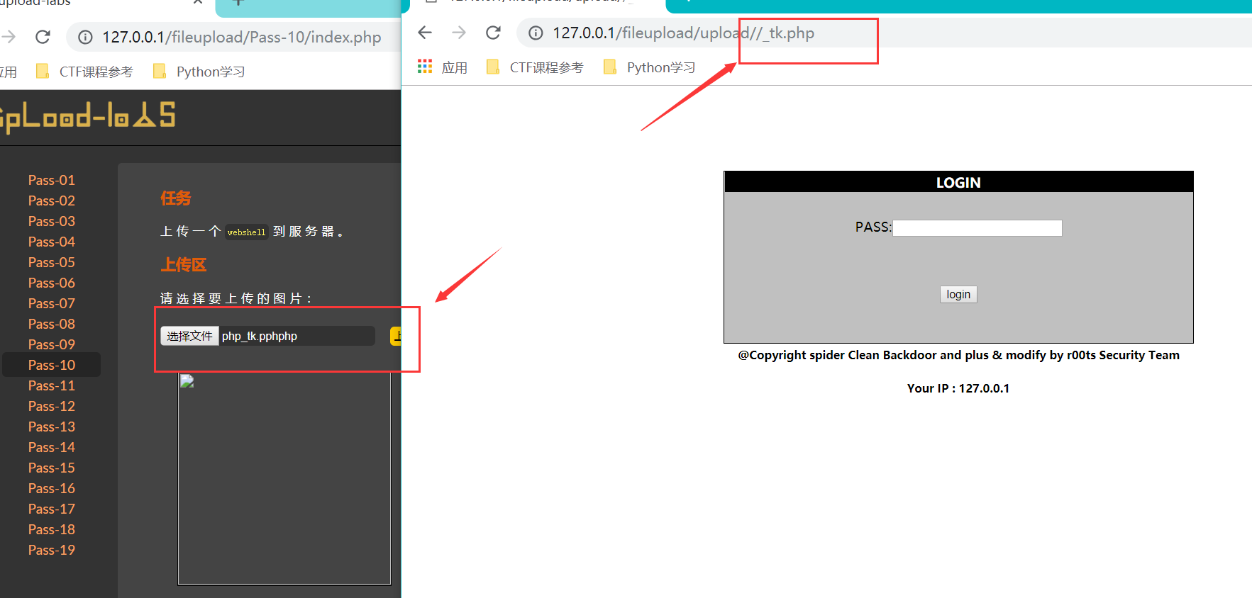
绕过黑名单验证
直接将php文件后缀名修改为 phphpp

Slide 9
上传Webshell
04

Slide 10
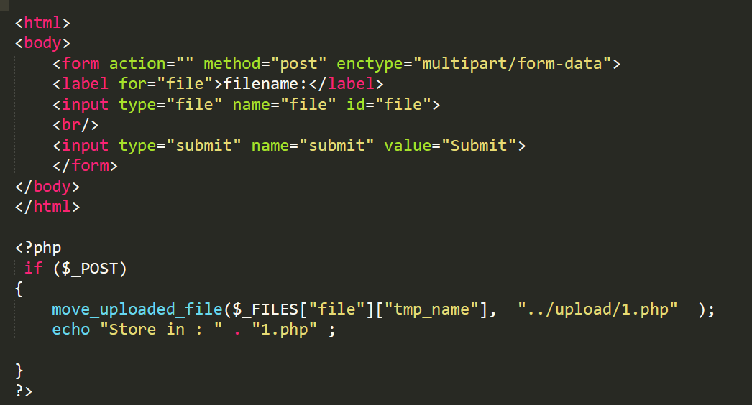
上传Webshell
小Webshell转义解决：修改Webshell代码如下。

Slide 11
总结
1. 双写绕过原理
3. 绕过黑名单验证
2. 基于黑名单验证代码分析
4. 上传Webshell

Slide 12
再见
欢迎关注 Web安全 训练营课程

